Slide 1

IZGRADIMO VRLINE

Slide 2

VRLINE
Za sreću i uspjeh u životu, uz znanje i vještine potrebne su nam i vrline.
Što su to vrline?
Sve ono pozitivno (dobro) u nama je vrlina.
Npr. : pošten, dobar, vrijedan, vjeran, samostalan, suosjećajan, snalažljiv, pozitivan, strpljiv, iskren....

Slide 3

ZADATAK
Od kolaž papira izreži dva cvijeta.
Jedan neka bude šareni u kojem će u sredini pisati tvoje ime a na laticama tvoje vrline. Sjeti se svega onog dobrog kod sebe.
Budi ponosan na svoj šareni cvijet!
JA

Slide 4

Drugi cvijet neka bude u jednoj boji koju ti najmanje voliš.
Na njegovim laticama upiši sve ono zbog čega se ne ponosiš, što bi htio promijeniti kod sebe (to su tvoje mane).
Pokušaj svakim danom ispraviti neku od svojih mana i kada to uspiješ otrgni tu jednu laticu (manu) sa tog cvijeta.

Slide 5
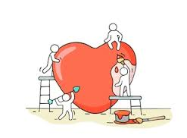
GRADI LJUBAV I VRLINE SVAKIM DANOM!

